Slide 1
NOME DO PALESTRANTE
TÍTULO da
APRESENTAÇÃO

Slide 2
NOME DO PALESTRANTE
Telas como esta contêm instruções de preenchimento.
Depois de observadas, devem ser deletadas da apresentação!
TÍTULO da
APRESENTAÇÃO

Slide 3
AGENDA
2013
2014
2015
Estratégias e Metas
Resultados
Benefícios
Novas Metas
Estratégia
Cronograma
Benefícios
Resultados

Slide 4
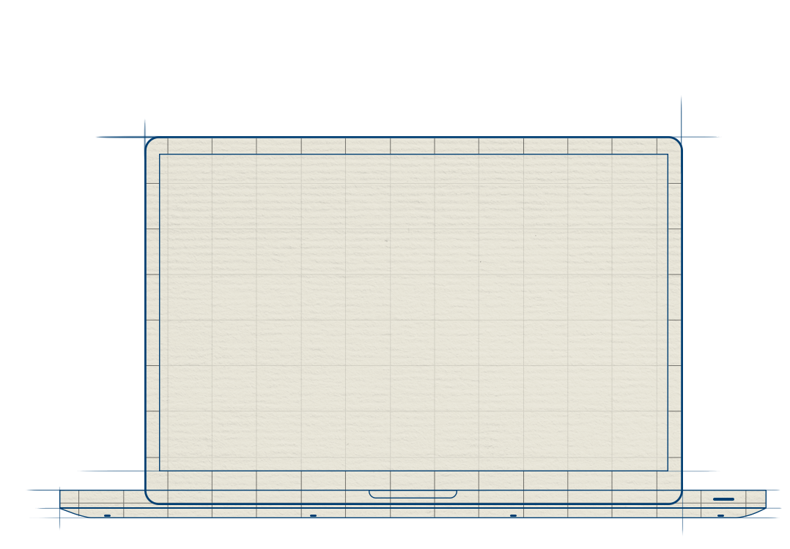
RESULTADOS
2013
Para colocar seus números nos gráficos, clique em cima deles com o botão direito do mouse e escolha a opção “editar dados”
Não mais que seis bullets por slide
Não mais que uma mensagem por slide
Use linguagem visual como apoio para o texto
Não mais que seis bullets por slide
Aqui você deve dizer como foi o desempenho da empresa no ano passado. Quais foram os pontos positivos do ano anterior? Quais foram as oportunidades?
Quais foram os desafios e metas atingidos?

Slide 5
RESULTADOS
2013
Não mais que seis bullets por slide
Não mais que uma mensagem por slide
Use linguagem visual como apoio para o texto
Não mais que seis bullets por slide

Slide 6
ESTRATÉGIAS e METAS
2014
Diga nesta tela quais foram as metas e objetivos para 2014.
Exemplo: pretendíamos subir o números de SKUs de 1.000 para 4.000 no primeiro semestre.

Slide 7
ESTRATÉGIAS e METAS
2014

Slide 8
VITÓRIA de
TODOS
2014
Nesta tela, diga quais foram as realizações e se as metas e os objetivos foram cumpridos, baseando-se nas informações do slide anterior.
Use um título condizente com o resultado alcançado. Se os números forem positivos, algo como: “Nos superamos!”; “Vitória de todos!”; “A dedicação de todos venceu!” etc. Caso os números não tenham sido positivos, use algo como: “Precisamos ser ainda melhores!”; “Podemos muito mais”; “Vamos nos superar!” etc.

Slide 9
VITÓRIA de
TODOS
2014

Slide 10
2014
BENEFÍCIOS
Não mais que seis bullets por slide
Não mais que uma mensagem por slide
Use linguagem visual como apoio para o texto
Não mais que seis bullets por slide
Não mais que uma mensagem por slide
Use linguagem visual como apoio para o texto
Aqui, diga quais foram os pontos positivos de a empresa ter cumprido os objetivos.
Ou, então, diga as consequências de não terem atingido as metas.
Novamente, se os resultados forem positivos, capriche no título. A proposta é valorizar os ganhos. Lembre-se: até para dar boa notícia é preciso trabalhar a forma.

Slide 11
2014
BENEFÍCIOS
Não mais que seis bullets por slide
Não mais que uma mensagem por slide
Use linguagem visual como apoio para o texto
Não mais que seis bullets por slide
Não mais que uma mensagem por slide
Use linguagem visual como apoio para o texto

Slide 12
2015
NOVAS METAS
Não mais que seis bullets por slide
Não mais que uma mensagem por slide
Use linguagem visual como apoio para o texto
Não mais que seis bullets por slide
Não mais que seis bullets por slide
Não mais que uma mensagem por slide
Use linguagem visual como apoio para o texto
Não mais que seis bullets por slide
Neste slide, explique quais serão os próximos passos, considerando os macro objetivos da sua empresa. Ex: crescer por meio de aquisições, internacionalização, novos mercados, redução de custos etc.
Informe qual será a meta a ser atingida para realizar esse propósito. Ex: vamos criar, em maio, uma joint venture com uma empresa do mercado europeu.
Não mais que seis bullets por slide
Não mais que uma mensagem por slide
Use linguagem visual como apoio para o texto
Não mais que seis bullets por slide
Não mais que seis bullets por slide
Não mais que uma mensagem por slide
Use linguagem visual como apoio para o texto
Não mais que seis bullets por slide

Slide 13
2015
NOVAS METAS
Não mais que seis bullets por slide
Não mais que uma mensagem por slide
Use linguagem visual como apoio para o texto
Não mais que seis bullets por slide
Não mais que seis bullets por slide
Não mais que uma mensagem por slide
Use linguagem visual como apoio para o texto
Não mais que seis bullets por slide
Não mais que seis bullets por slide
Não mais que uma mensagem por slide
Use linguagem visual como apoio para o texto
Não mais que seis bullets por slide
Não mais que seis bullets por slide
Não mais que uma mensagem por slide
Use linguagem visual como apoio para o texto
Não mais que seis bullets por slide

Slide 14
Neste slide, desenvolva uma frase capaz de sintetizar os planos para 2015, um slogan que represente as intenções da sua empresa. Por exemplo, se a meta é abrir unidades nos Estados Unidos, o slogan pode ser algo como: 2015 – O novo ano da conquista da América.
2015
O NOVO ANO da CONQUISTA
DA AMÉRICA

Slide 15
2015
O NOVO ANO da CONQUISTA
DA AMÉRICA

Slide 16
ESTRATÉGIA
2015
Neste slide, exponha o racional das metas da sua empresa. Coloque em números e gráficos as estratégias do ano de 2015. Por exemplo, cite o quanto será investido, quantas pessoas serão contratadas, qual o faturamento esperado com a iniciativa etc.

Slide 17
ESTRATÉGIA
2015

Slide 18
2015
CRONOGRAMA
 |  |  | Calendário Anual
Projeto | Atividades | Budget | Jan |  |  |  | Fev |  |  |  | Mar |  |  |  | Abr |  |  |  | Mai |  |  |  | Jun |  |  |  | Jul
Projeto 1 | Atividade 1 | X | x |  |  |  | x |  |  |  | x
 | Atividade 2 | X | x | x | x |  | x | x | x |  | x | x | x
 | Atividade 3 | X |  | x |  |  |  | x |  |  | x |  | x
 | Atividade 4
Projeto 2 | Atividade 1 | X |  |  | x |  |  | x |  |  | x
 | Atividade 2 | X |  |  | x | x |  |  | x |  |  | x
Caso seu cronograma tenha mais que a quantidade de projetos abordados aqui, duplique este slide e dê continuidade a eles, assim você terá um slide mais limpo e sua equipe conseguirá enxergar com clareza todas as etapas do cronograma.

Slide 19
2015
CRONOGRAMA
 |  |  | Calendário Anual
Projeto | Atividades | Budget | Jan |  |  |  | Fev |  |  |  | Mar |  |  |  | Abr |  |  |  | Mai |  |  |  | Jun |  |  |  | Jul
Projeto 1 | Atividade 1 | X | x |  |  |  | x |  |  |  | x
 | Atividade 2 | X | x | x | x |  | x | x | x |  | x | x | x
 | Atividade 3 | X |  | x |  |  |  | x |  |  | x |  | x
 | Atividade 4
Projeto 2 | Atividade 1 | X |  |  | x |  |  | x |  |  | x
 | Atividade 2 | X |  |  | x | x |  |  | x |  |  | x

Slide 20
BENEFÍCIOS
2015
Não mais que seis bullets por slide
Não mais que uma mensagem por slide
Use linguagem visual como apoio para o texto
Não mais que seis bullets por slide
Não mais que uma mensagem por slide
Não mais que seis bullets por slide
Não mais que uma mensagem por slide
Use linguagem visual como apoio para o texto
Não mais que seis bullets por slide
Não mais que uma mensagem por slide
Este é o slide que você deverá contar a todos qual será o benefício da empresa (aumento do faturamento, lucro, melhora do valor em bolsa etc.) e, principalmente, da equipe.

Slide 21
BENEFÍCIOS
2015
Não mais que seis bullets por slide
Não mais que uma mensagem por slide
Use linguagem visual como apoio para o texto
Não mais que seis bullets por slide
Não mais que uma mensagem por slide
Não mais que seis bullets por slide
Não mais que uma mensagem por slide
Use linguagem visual como apoio para o texto
Não mais que seis bullets por slide
Não mais que uma mensagem por slide

Slide 22
Gostou? Compartilhe.
APRENDA

